Slide 1
The Power of Scale for Parameter-Efficient Prompt Tuning
大模型训练

Slide 2
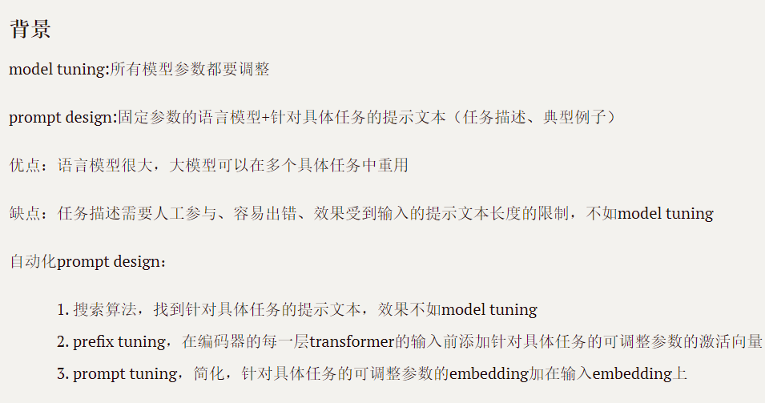

Slide 3
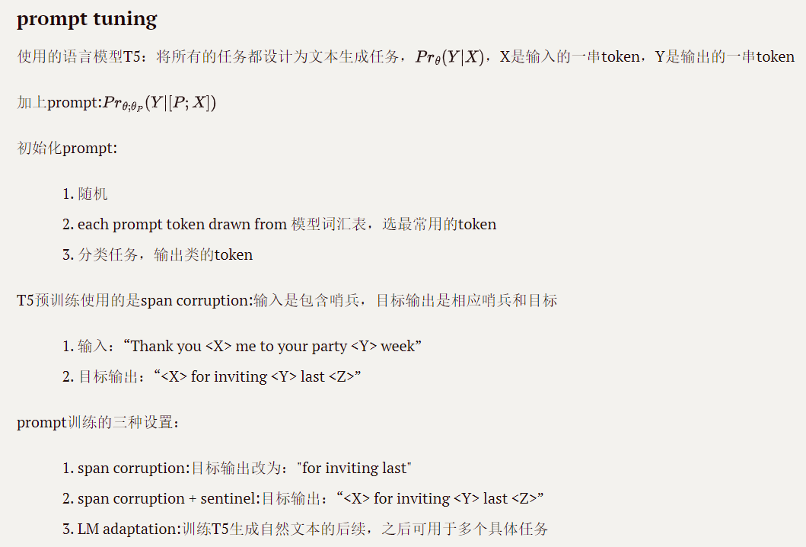
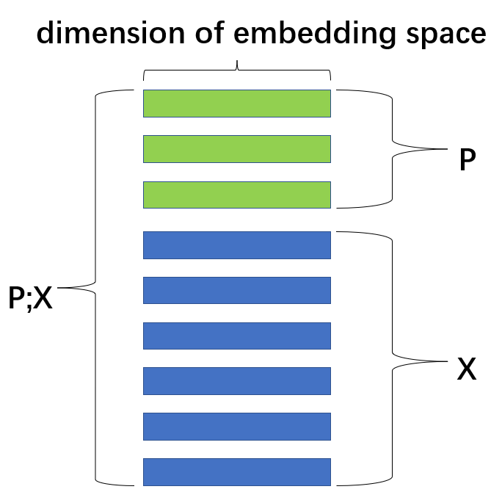

Slide 4
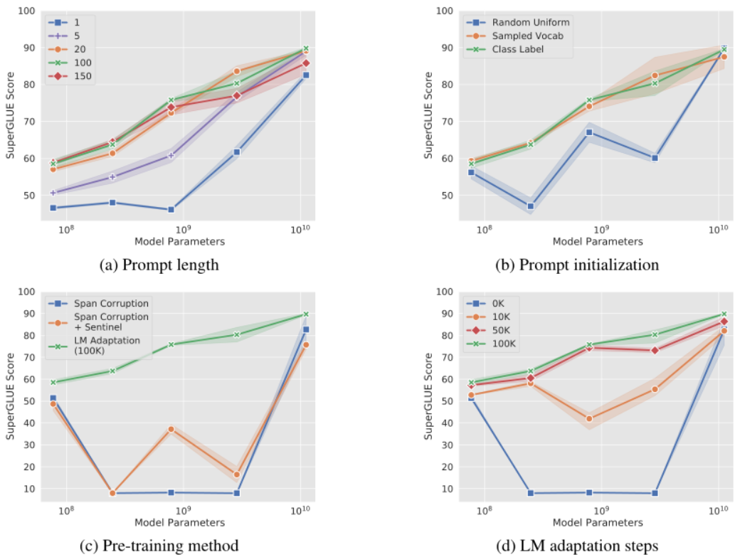
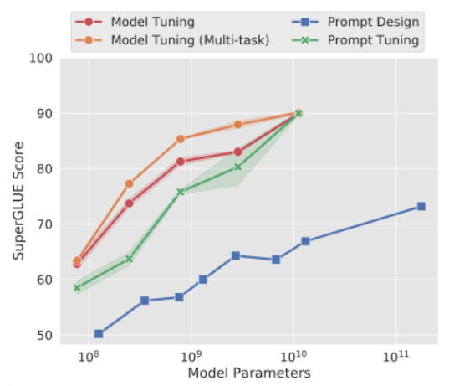
实验
随着语言模型参数的增加，
prompt tuning的效果和model tuning相当
(a)大多数模型，增加prompt的长度效果更好；当模型很大时，效果接近；长度超过20效果接近
(b)使用输出类的token做初始化效果最好；当模型很大时，效果接近
(c)LM的训练效果最好；当模型很大时，效果接近
(d)LM训练次数越多效果越好；当模型很大时，效果接近

Slide 5
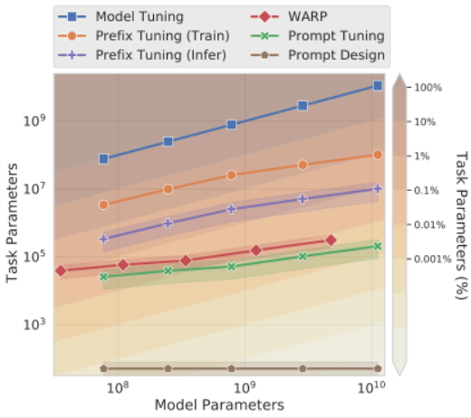
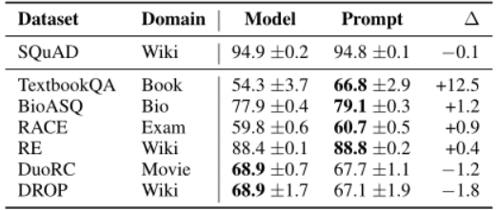
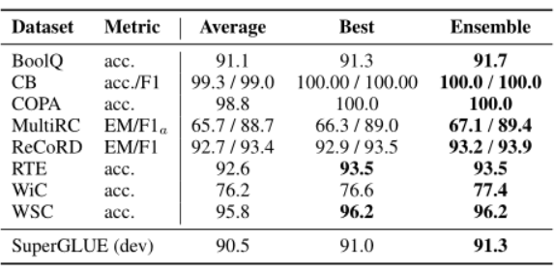
domain transfer任务:在一个任务中训练，在另一个任务中评估
prompt tuning效果比model tuning好；model tuning可能overfit，转移领域时效果不好
prompt tuning的针对具体任务的参数数量最少
WRAP:针对具体任务的可调整参数的
embedding加在输入embedding上，输出层可调
针对一个任务训练多个模型可以提高效果，但开销很大
prompt ensembling：针对一个任务训练多个prompt，共享一个LM，多个prompt通过投票的方式得到最终结果
prompt ensembling的效果比平均、最好的都好

Slide 6
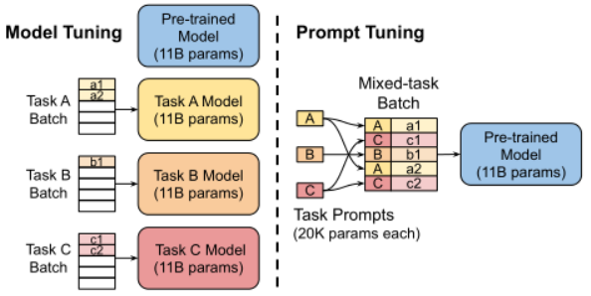
结论
随着语言模型参数的增加，prompt tuning的效果和model tuning相当
大模型可以在多个具体任务中重用，节省资源
在domain transfer、prompt ensembling中表现好
不同任务可以并行推理，一个batch里可以存放不同的prompt

Slide 7
dimension of embedding space
P
P;X
X

